Slide 1
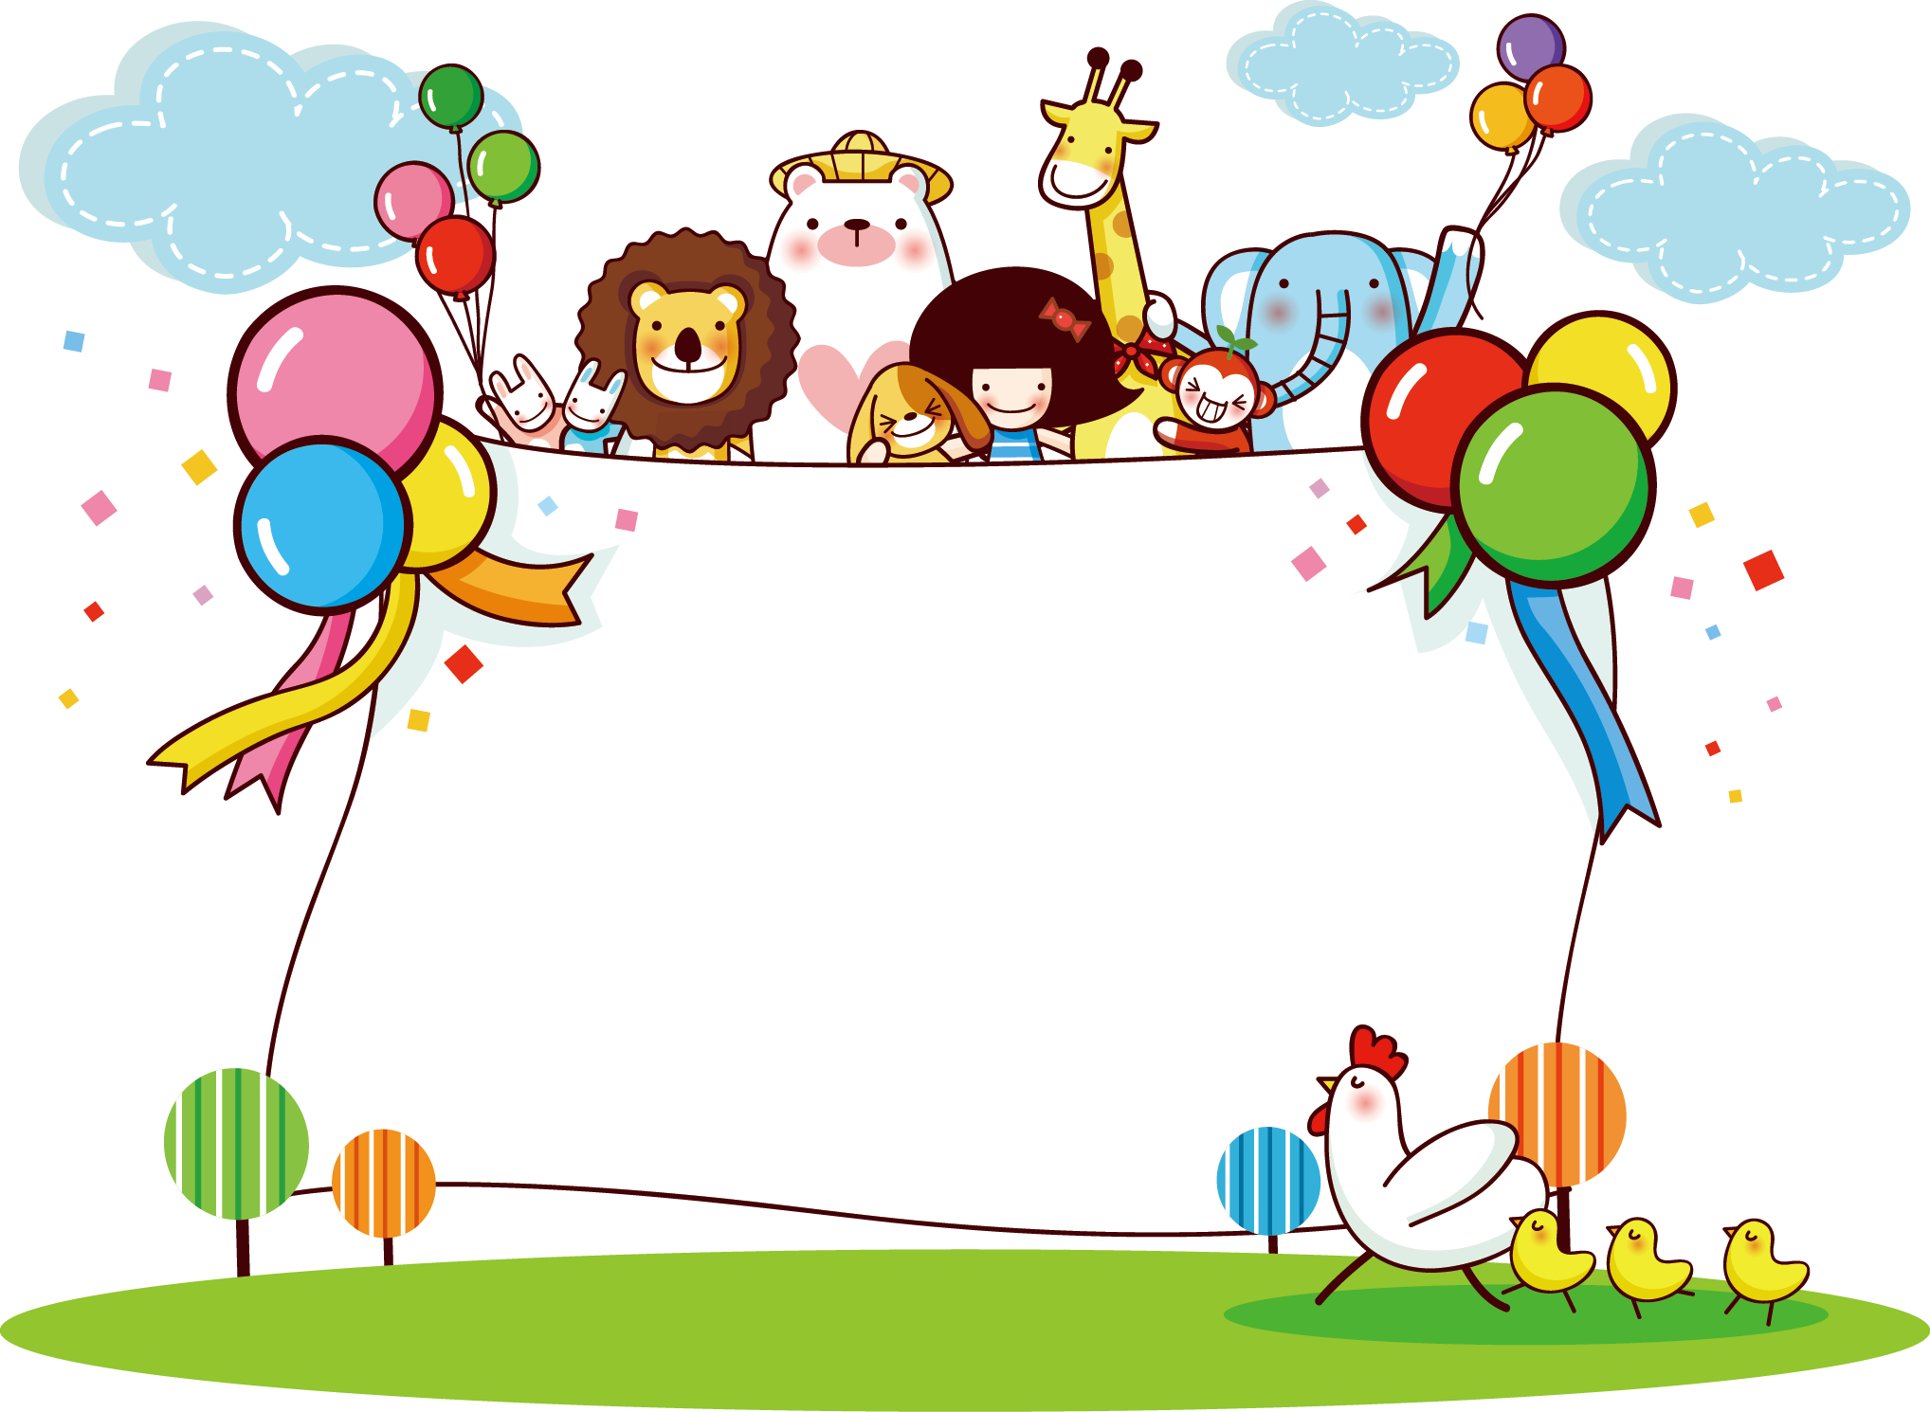

Khởi động

Slide 2

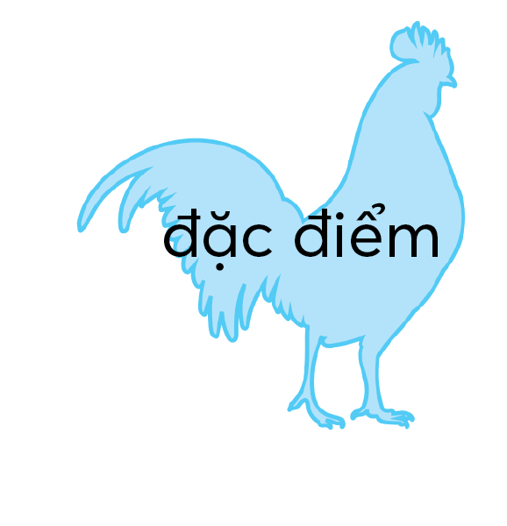
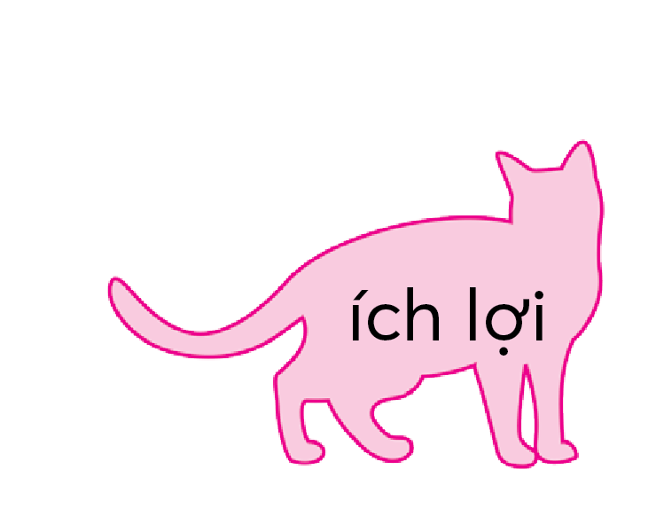
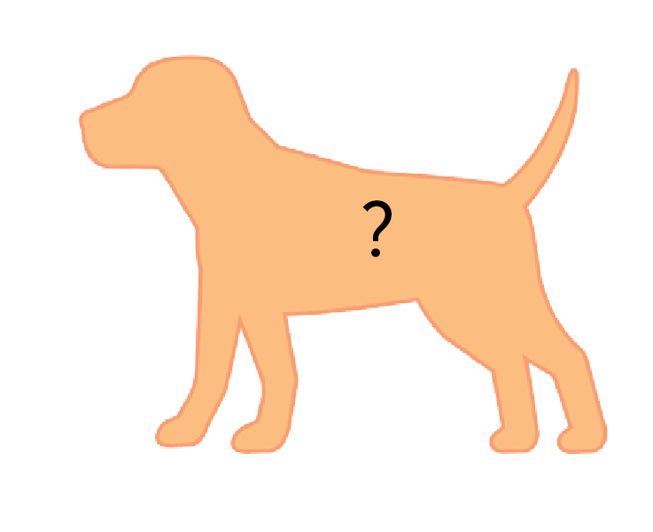
Chia sẻ với bạn về một vật nuôi mà em biết theo gợi ý:

Slide 3




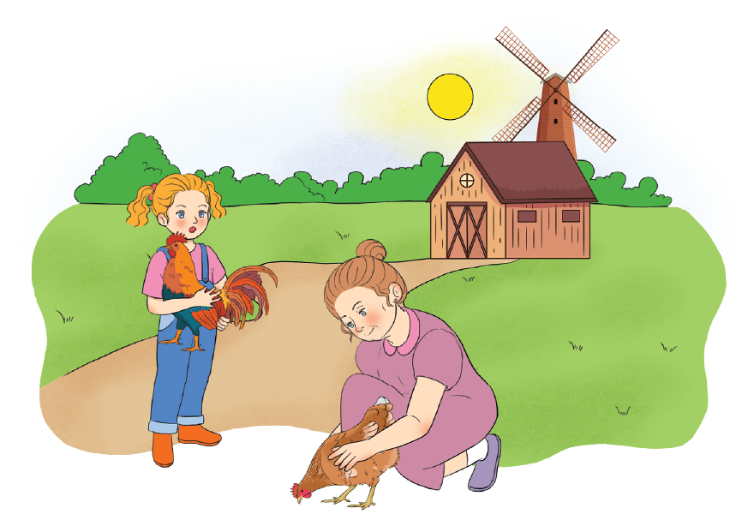
Tuần
NHỮNG NGƯỜI BẠN NHỎ
10
Bài
1
Cô chủ không biết quý tình bạn

Slide 4

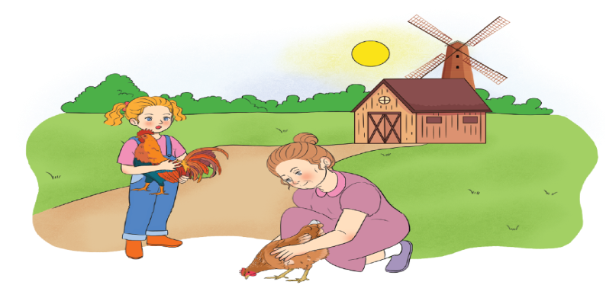
1.
Đọc
Cô chủ không biết quý tình bạn
Một cô bé nuôi một con gà trống rất đẹp. Sáng sáng, gà trống gáy vang:
– Ò... ó... o! Xin chào cô chủ tí hon!
Một hôm nhìn thấy gà mái của bà hàng xóm có lớp lông tơ dày, ấm áp, cô bé liền đòi đổi gà trống lấy gà mái. Chẳng ngày nào gà mái quên đẻ một quả trứng hồng.
Hôm khác, bà hàng xóm mua về một con vịt. Cô bé nài nỉ bà đổi gà lấy vịt và thích thú ngắm vịt bơi lội trên sông.
Không lâu sau, người họ hàng đến chơi, dắt theo một chú chó nhỏ. Cô bé lại đòi đổi vịt lấy chó.
Ñoïc maãu

Slide 5
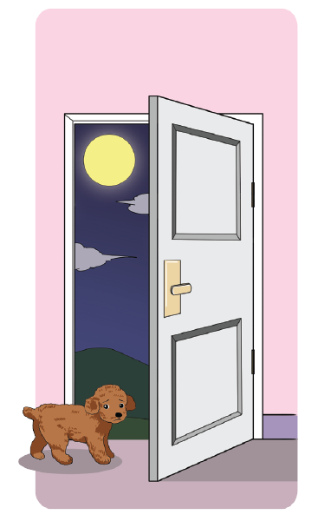
1.
Đọc
Cô chủ không biết quý tình bạn
Cô kể lể với chú chó:
– Ta có một con gà trống, ta đổi lấy gà mái. Rồi ta đổi gà mái lấy vịt. Còn lần này ta đổi vịt lấy chú mày đấy!
Đêm đến, chú chó cạy cửa trốn đi:
– Ta không muốn kết thân với một cô chủ không biết quý tình bạn.
Theo Ô-xê-ê-va (Valentina Oseeva),
Thuý Toàn dịch

Slide 6

1.
Đọc
Cô chủ không biết quý tình bạn
Một cô bé nuôi một con gà trống rất đẹp. Sáng sáng, gà trống gáy vang:
– Ò... ó... o! Xin chào cô chủ tí hon!
Một hôm nhìn thấy gà mái của bà hàng xóm có lớp lông tơ dày, ấm áp, cô bé liền đòi đổi gà trống lấy gà mái. Chẳng ngày nào gà mái quên đẻ một quả trứng hồng.
Hôm khác, bà hàng xóm mua về một con vịt. Cô bé nài nỉ bà đổi gà lấy vịt và thích thú ngắm vịt bơi lội trên sông.
Không lâu sau, người họ hàng đến chơi, dắt theo một chú chó nhỏ. Cô bé lại đòi đổi vịt lấy chó.
Luyeän ñoïc caâu

Slide 7
1.
Đọc
Cô chủ không biết quý tình bạn
Cô kể lể với chú chó:
– Ta có một con gà trống, ta đổi lấy gà mái. Rồi ta đổi gà mái lấy vịt. Còn lần này ta đổi vịt lấy chú mày đấy!
Đêm đến, chú chó cạy cửa trốn đi:
– Ta không muốn kết thân với một cô chủ không biết quý tình bạn.
Theo Ô-xê-ê-va (Valentina Oseeva),
Thuý Toàn dịch

Slide 8

1.
Đọc
Cô chủ không biết quý tình bạn
1
Một cô bé nuôi một con gà trống rất đẹp. Sáng sáng, gà trống gáy vang:
– Ò... ó... o! Xin chào cô chủ tí hon!
Một hôm nhìn thấy gà mái của bà hàng xóm có lớp lông tơ dày, ấm áp, cô bé liền đòi đổi gà trống lấy gà mái. Chẳng ngày nào gà mái quên đẻ một quả trứng hồng.
Hôm khác, bà hàng xóm mua về một con vịt. Cô bé nài nỉ bà đổi gà lấy vịt và thích thú ngắm vịt bơi lội trên sông.
Không lâu sau, người họ hàng đến chơi, dắt theo một chú chó nhỏ. Cô bé lại đòi đổi vịt lấy chó.
2
Luyeän ñoïc ñoaïn

Slide 9
1.
Đọc
Cô chủ không biết quý tình bạn
Cô kể lể với chú chó:
– Ta có một con gà trống, ta đổi lấy gà mái. Rồi ta đổi gà mái lấy vịt. Còn lần này ta đổi vịt lấy chú mày đấy!
Đêm đến, chú chó cạy cửa trốn đi:
– Ta không muốn kết thân với một cô chủ không biết quý tình bạn.
3
Theo Ô-xê-ê-va (Valentina Oseeva),
Thuý Toàn dịch

Slide 10

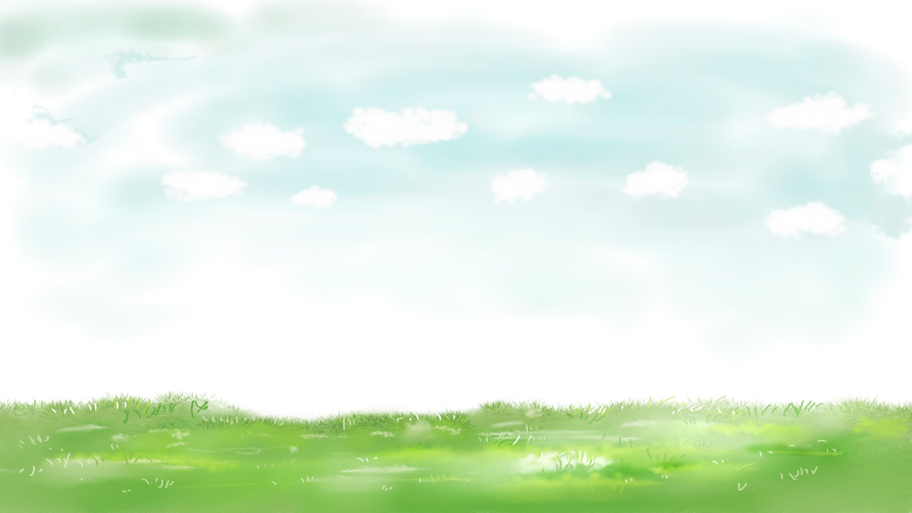




quên
TỪ KHÓ
trứng
sông

Slide 11
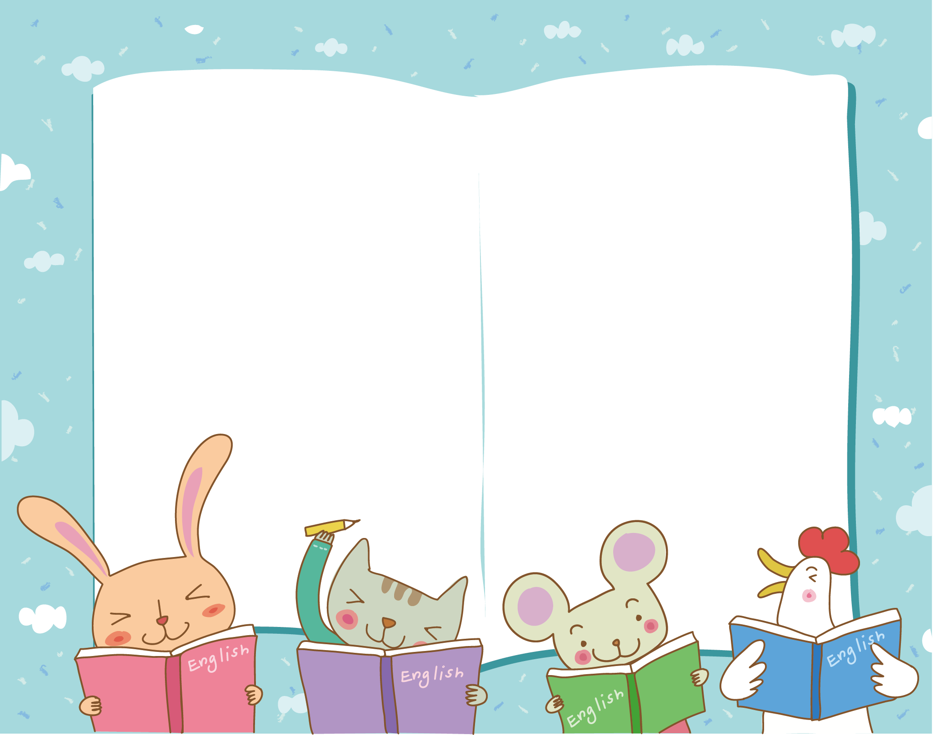
Cách ngắt nghỉ câu dài
Một hôm nhìn thấy gà mái của bà hàng xóm có lớp lông tơ dày, ấm áp, cô bé liền đòi đổi gà trống lấy gà mái.

Slide 12


Luyện đọc nhóm
Yeâu caàu
Phaân coâng ñoïc theo ñoaïn.
Taát caû thaønh vieân ñeàu ñoïc.
Giaûi nghóa töø cuøng nhau.
Tieâu chí ñaùnh giaù
Ñoïc ñuùng
Ñoïc roõ raøng
Ngaét nghæ ñuùng choã

Slide 13




2. Luyện đọc hiểu

Slide 14
1.
Đọc
Cô chủ không biết quý tình bạn
Một cô bé nuôi một con gà trống rất đẹp. Sáng sáng, gà trống gáy vang:
– Ò... ó... o! Xin chào cô chủ tí hon!
Một hôm nhìn thấy gà mái của bà hàng xóm có lớp lông tơ dày, ấm áp, cô bé liền đòi đổi gà trống lấy gà mái. Chẳng ngày nào gà mái quên đẻ một quả trứng hồng.
Hôm khác, bà hàng xóm mua về một con vịt. Cô bé nài nỉ bà đổi gà lấy vịt và thích thú ngắm vịt bơi lội trên sông.
Không lâu sau, người họ hàng đến chơi, dắt theo một chú chó nhỏ. Cô bé lại đòi đổi vịt lấy chó.
Töø naøo
em chöa hieåu nghóa

Slide 15
1.
Đọc
Cô chủ không biết quý tình bạn
Cô kể lể với chú chó:
– Ta có một con gà trống, ta đổi lấy gà mái. Rồi ta đổi gà mái lấy vịt. Còn lần này ta đổi vịt lấy chú mày đấy!
Đêm đến, chú chó cạy cửa trốn đi:
– Ta không muốn kết thân với một cô chủ không biết quý tình bạn.
Theo Ô-xê-ê-va (Valentina Oseeva),
Thuý Toàn dịch

Slide 16



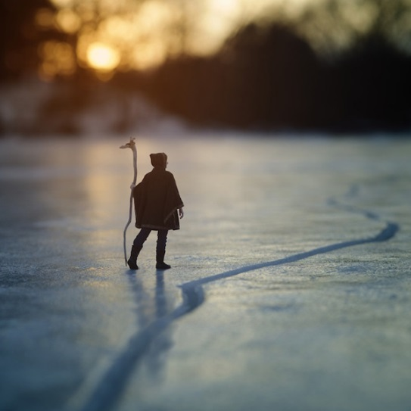

Giải nghĩa từ
tí hon (rất bé)

Slide 17
Giải nghĩa từ
nài nỉ (nài xin rất tha thiết)
kể lể (kể lại một cách tỉ mỉ, dài dòng để mong có sự cảm thông)
kết thân (gắn bó, thân thiết với nhau)

Slide 18
1.
Đọc
Cô chủ không biết quý tình bạn
Một cô bé nuôi một con gà trống rất đẹp. Sáng sáng, gà trống gáy vang:
– Ò... ó... o! Xin chào cô chủ tí hon!
Một hôm nhìn thấy gà mái của bà hàng xóm có lớp lông tơ dày, ấm áp, cô bé liền đòi đổi gà trống lấy gà mái. Chẳng ngày nào gà mái quên đẻ một quả trứng hồng.
Hôm khác, bà hàng xóm mua về một con vịt. Cô bé nài nỉ bà đổi gà lấy vịt và thích thú ngắm vịt bơi lội trên sông.
Không lâu sau, người họ hàng đến chơi, dắt theo một chú chó nhỏ. Cô bé lại đòi đổi vịt lấy chó.
Cô kể lể với chú chó:
– Ta có một con gà trống, ta đổi lấy gà mái. Rồi ta đổi gà mái lấy vịt. Còn lần này ta đổi vịt lấy chú mày đấy!
Đêm đến, chú chó cạy cửa trốn đi:
– Ta không muốn kết thân với một cô chủ không biết quý tình bạn.
Đọc toàn bài
Theo Ô-xê-ê-va (Valentina Oseeva),
Thuý Toàn dịch

Slide 19
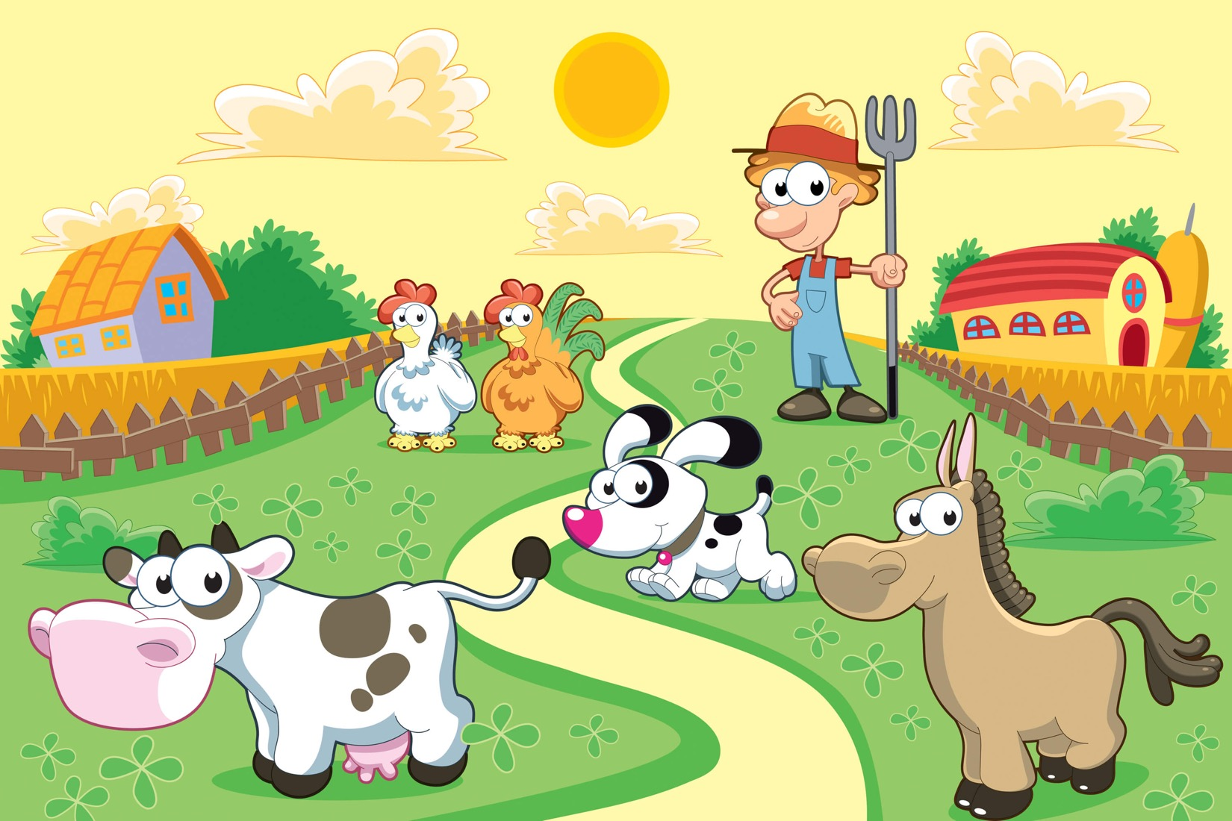



XÂY DỰNG
NÔNG TRẠI

Slide 20






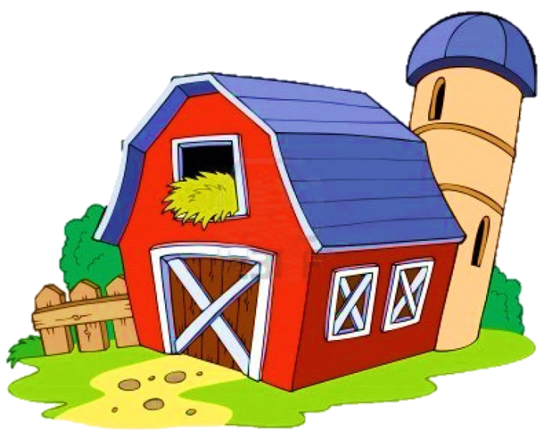






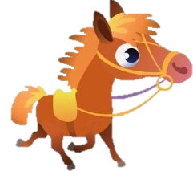


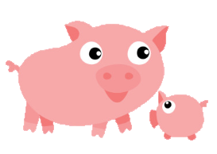

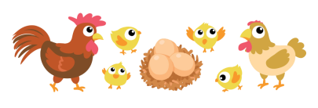
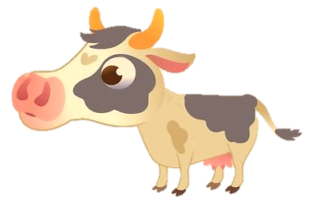
BÀI HỌC

Slide 21




1. Lúc đầu cô bé nuôi con gì?
A. Gà mái
B. Gà trống
A. Gà mái
B. Gà trống
C. Chó
D. Vịt
C. Chó
D. Vịt

Slide 22

2. Kể tên các con vật mà cô bé đã đổi.
B. Gà trống,
gà mái, lợn
A. Gà trống, gà mái, vịt, chó
C. Gà trống, gà mái, mèo
D. Gà trống, gà mái, vịt, ngan

Slide 23
3. Vì sao chú chó bỏ đi?
HS đọc đoạn 3 để tìm câu trả lời.
Chú chó bỏ đi vì chú chó không muốn kết thân với một cô chủ không biết quý tình bạn.

Slide 24


4. Câu chuyện giúp em hiểu điều gì?

Slide 25


NỘI DUNG BÀI ĐỌC:
BÀI SOẠN CỦA EM LAN HƯƠNG .
KÍNH MONG QUÝ THẦY CÔ KHÔNG SHARE VÀO CÁC HỘI NHÓM.
Ai cũng cần phải biết quý trọng,
gìn giữ tình bạn.

Slide 26
LIÊN HỆ BẢN THÂN
BÀI SOẠN CỦA EM LAN HƯƠNG .
KÍNH MONG QUÝ THẦY CÔ KHÔNG SHARE VÀO CÁC HỘI NHÓM.
Em cần biết quý trọng bạn bè,
giữ gìn tình bạn.

Slide 27
LUYỆN ĐỌC LẠI

Slide 28
Nêu lại nội dung của bài đọc
“ Cô chủ không biết quý tình bạn”
Ai cũng cần phải biết quý trọng, gìn giữ tình bạn.

Slide 29
Bài đọc có những nhân vật nào? Giọng đọc của các nhân vật ra sao?
- Người dẫn chuyện: đọc thong thả, nhấn giọng ở những từ ngữ chỉ sự đổi bạn liên tục của cô chủ.
- Cô chủ: đọc giọng vô tâm, kênh kiệu.
- Gà trống : đọc giọng vui vẻ.
- Chú chó: đọc giọng mạnh mẽ, dứt khoát.

Slide 30
Cô chủ không biết quý tình bạn
Không lâu sau, người họ hàng đến chơi, dắt theo một chú chó nhỏ. Cô bé lại đòi đổi vịt lấy chó.
Cô kể lể với chú chó:
– Ta có một con gà trống, ta đổi lấy gà mái. Rồi ta đổi gà mái lấy vịt. Còn lần này ta đổi vịt lấy chú mày đấy!
Đêm đến, chú chó cạy cửa trốn đi:
– Ta không muốn kết thân với một cô chủ không biết quý tình bạn.

Slide 31
Cô chủ không biết quý tình bạn
Một cô bé nuôi một con gà trống rất đẹp. Sáng sáng, gà trống gáy vang:
– Ò... ó... o! Xin chào cô chủ tí hon!
Một hôm nhìn thấy gà mái của bà hàng xóm có lớp lông tơ dày, ấm áp, cô bé liền đòi đổi gà trống lấy gà mái. Chẳng ngày nào gà mái quên đẻ một quả trứng hồng.
Hôm khác, bà hàng xóm mua về một con vịt. Cô bé nài nỉ bà đổi gà lấy vịt và thích thú ngắm vịt bơi lội trên sông.
Không lâu sau, người họ hàng đến chơi, dắt theo một chú chó nhỏ. Cô bé lại đòi đổi vịt lấy chó.
Cô kể lể với chú chó:
– Ta có một con gà trống, ta đổi lấy gà mái. Rồi ta đổi gà mái lấy vịt. Còn lần này ta đổi vịt lấy chú mày đấy!
Đêm đến, chú chó cạy cửa trốn đi:
– Ta không muốn kết thân với một cô chủ không biết quý tình bạn.
Theo Ô-xê-ê-va (Valentina Oseeva),
Thuý Toàn dịch

Slide 32


Những người bạn nhỏ
􀀁􀀂Đố bạn:
Con gì hai mắt trong veo
Thích nằm sưởi nắng, thích trèo cây cau?
(Là con gì?)
Con mèo

Slide 33
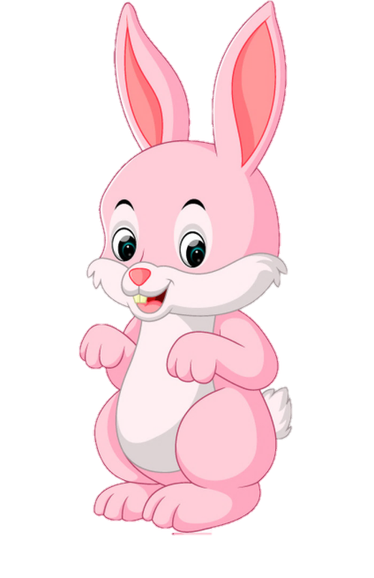
Những người bạn nhỏ
􀀁􀀂Đố bạn:
Con gì đuôi ngắn, tai dài
Mắt hồng lông mượt, có tài chạy nhanh?
(Là con gì?)
Con thỏ

Slide 34

􀀁􀀂􀀁 Nói 1- 2 câu về con vật tìm được ở lời giải đố.

Slide 35
Viết 1-2 câu về con vật em tìm được ở lời giải đố vào vở bài tập.
Nhà em có nuôi một chú thỏ trắng rất xinh.
Con mèo nhà em rất thích nằm sưởi ấm giữa sân nhà.

